Slide 1
সকল শিক্ষার্থীদের শুভেচ্ছা

Slide 2
পরিচিতি
বাংলাদেশের ইতিহাস ও বিশ্বসভ্যতা
শ্রেণিঃ নবম ও দশম
অধ্যায়ঃ দ্বিতীয়
সময়ঃ ৫০ মিনিট
তারিখঃ০২/১২/২০১৯
নারায়ণ বিশ্বাস
সহকারি শিক্ষক (আইসিটি)
ফলতিতা শশধর সমাজ কল্যান মাধ্যমিক বিদ্যালয়
ফকিরহাট,বাগেরহাট,
মোবাইল নং ০১৭৮৮৯০২৫৬৬

Slide 3
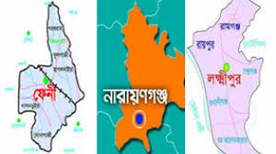
নিচের জেলাগুলিকে পৃথক পৃথক ভাবে কী বলে?
জনপদ

Slide 4
আজকের পাঠ
প্রাচীন বাংলার জনপদ

Slide 5
শিখনফল
১। প্রাচীন বাংলার বিভিন্ন জনপদের নাম বলতে পারবে,
২। প্রাচীন বাংলায় বিভিন্ন জনপদের অবস্থান শনাক্ত করতে পারব,,
৩। প্রাচীন বাংলার জনপদগুলোর বর্ণনা করতে পরবে।

Slide 6
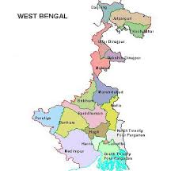
গৌড়
জনপদটি বর্তমান পশ্চিম বাংলার মুর্শিদাবাদ,মালদহ,বীরভূমি ও বর্ধমানের কিছু অংশ নিয়ে গঠিত হয়েছিল। এর রাজধানী ছিল কর্ণসুবর্ণ।

Slide 7
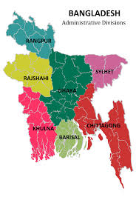
বঙ্গ
বঙ্গ জনপদটি বর্তমান বাংলাদেশের পূর্ব ও দক্ষিন- পূর্ব অঞ্চাল নিয়ে গঠিত। ঢাকা,ফরিদপুর,কুষ্টিয়া বৃহত্তর কুমিল্লা ও নোয়াখালীর কিছু অংশ নিয়ে গঠিত হয়েছিল। বঙ্গ থেকে বাঙালি জাতির উৎপত্তি ঘটেছিল।

Slide 8
পুণ্ড্র
জনপদটি বর্তমান বাংলাদেশের বগুড়া,রংপুর,রাজশাহী ও দিনাজাপুর নিয়ে গঠিত হয়েছিল। এর রাজধানী ছিল মহাস্থানগড়।

Slide 9
হরিকেল
জনপদটি বর্তমান বাংলাদেশের বৃহত্তর সিলেট নিয়ে গঠিত হয়েছিল।

Slide 10
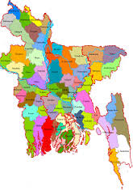
সমতট
জনপদটি বর্তমান বাংলাদেশের বৃহত্তর কুমিল্লা ও নোয়াখালীর নিয়ে গঠিত হয়েছিল। এর রাজধানী ছিল বড়কামতা।

Slide 11
বরেন্দ্র
জনপদটি বর্তমান বাংলাদেশের বগুড়া,রংপুর,রাজশাহীও দিনাজাপুর নিয়ে গঠিত হয়েছিল।

Slide 12
তাম্রলিপ্ত
জনপদটি বর্তমান পশ্চিম বাংলার মেদিনীপুর জেলা নিয়ে গঠিত হয়েছিল।

Slide 13
চন্দ্রদ্বীপ
জনপদটি বর্তমান বাংলাদেশের বৃহত্তর বরিশাল নিয়ে গঠিত হয়েছিল।

Slide 14
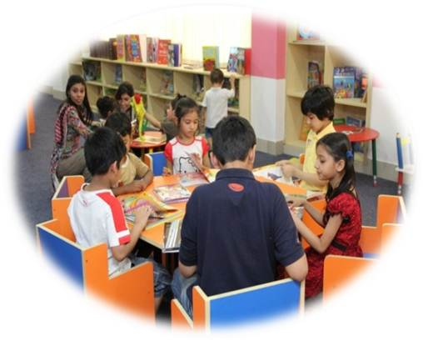
দলীয় কাজ
ক দল
মানচিত্র অংকন করে বঙ্গ জনপদের অবস্থান শনাক্ত কর।
খ দল
বরেন্দ্র জনপদের বর্ণনা দাও।

Slide 15
মূল্যায়ন
১। জনপদ গুলোর নাম বল?
২। তোমার পছন্দের জনপদটি শনাক্ত কর।
৩। প্রাচীন বাংলার যে কোন একটি জনপদের গুরুত্ব বর্ণনা কর ।

Slide 16
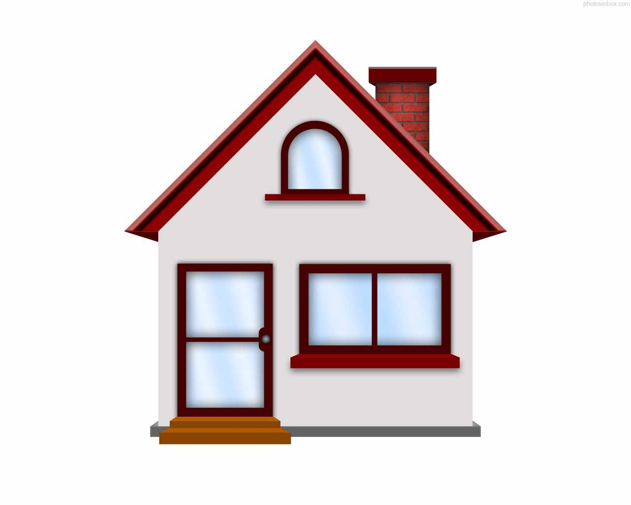
বাড়ির কাজ
বাংলাদেশের মানচিত্রে প্রাচীন বাংলার জনপদগুলোর বর্তমান অবস্থান চিহ্নিত কর।

Slide 17
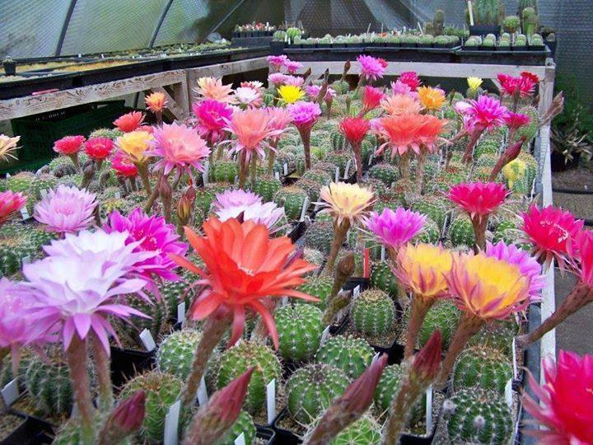
ধন্যবাদ

